Slide 1
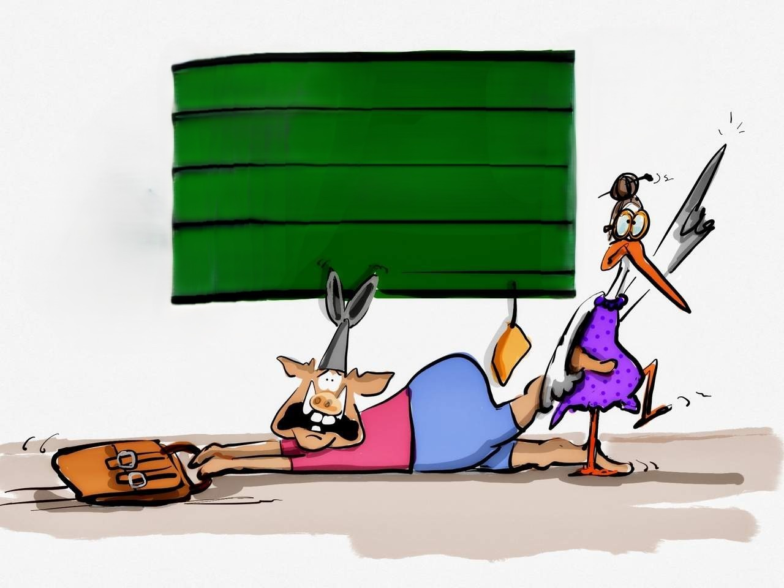



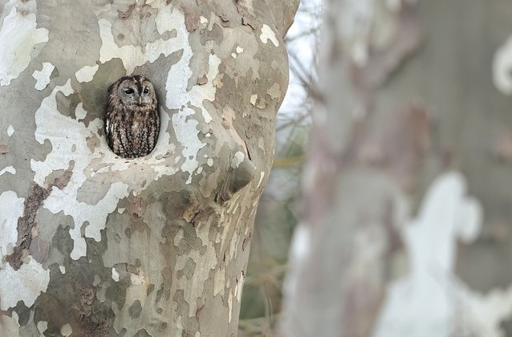

Bébert
112
Devant des tableaux annimaliers
La photographie est une brève complicité entre la prévoyance et le hasard

Slide 2
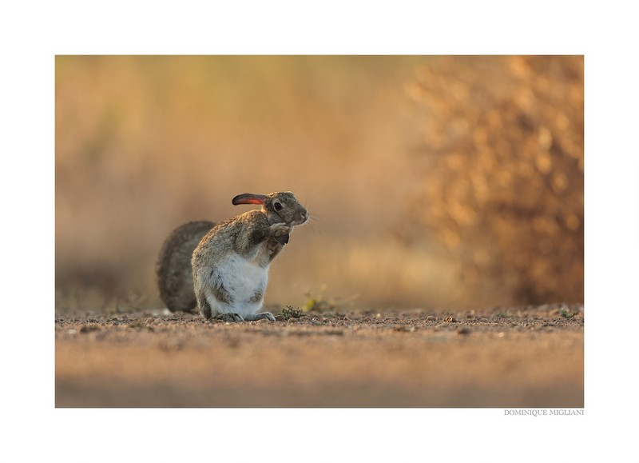

Lièvre

Slide 3
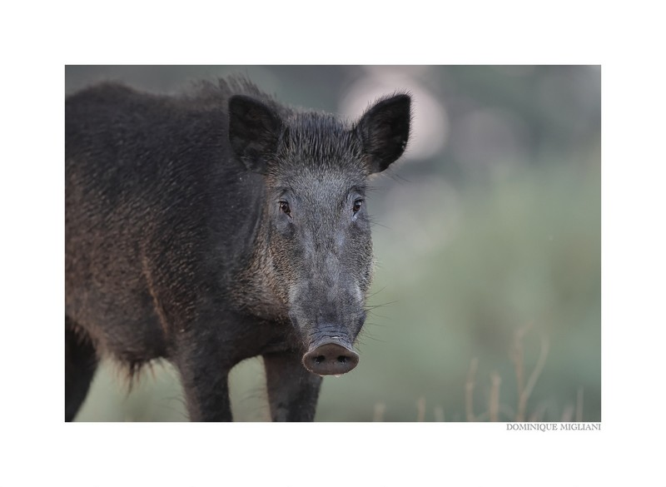
Sanglier

Slide 4
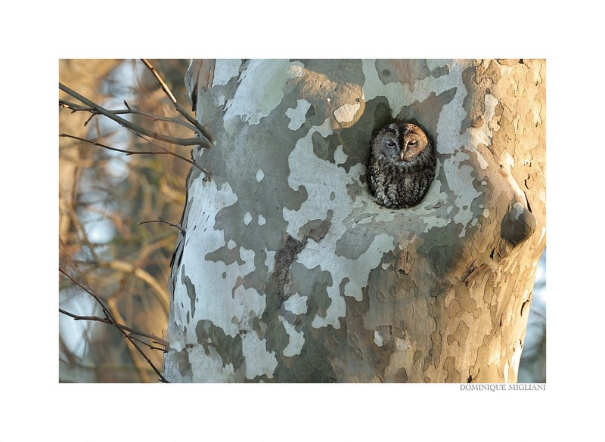
Chouette hulotte

Slide 5
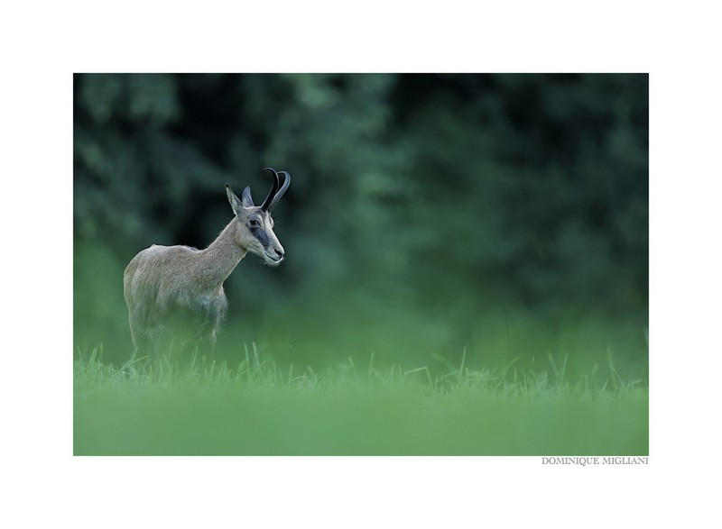
Chamois

Slide 6
Chouette hulotte

Slide 7
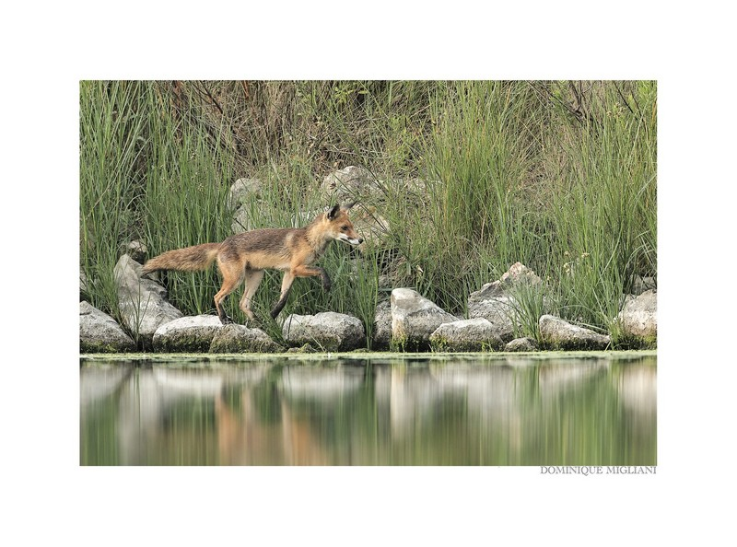
Renard

Slide 8
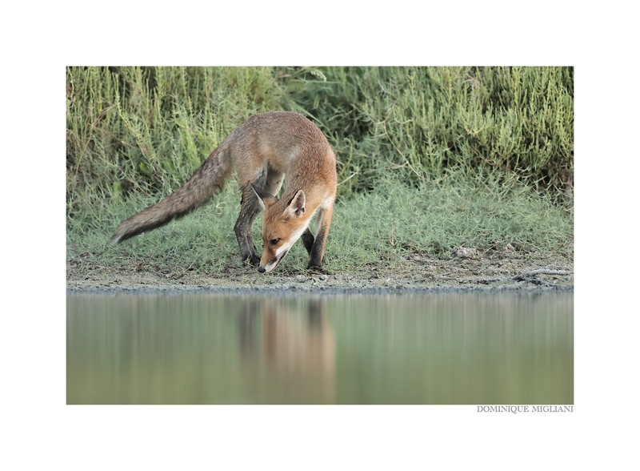
Renard

Slide 9
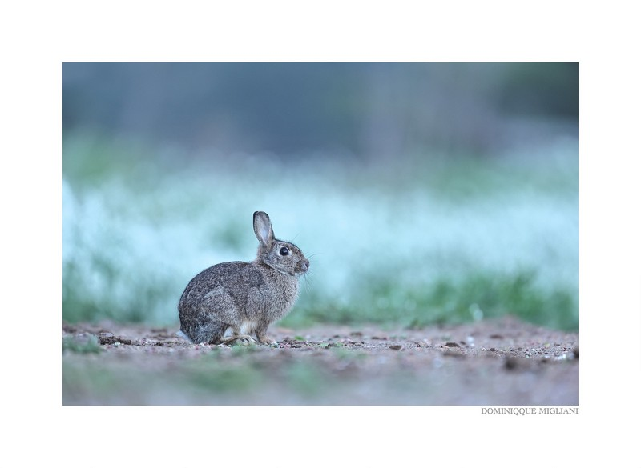
Lièvre

Slide 10
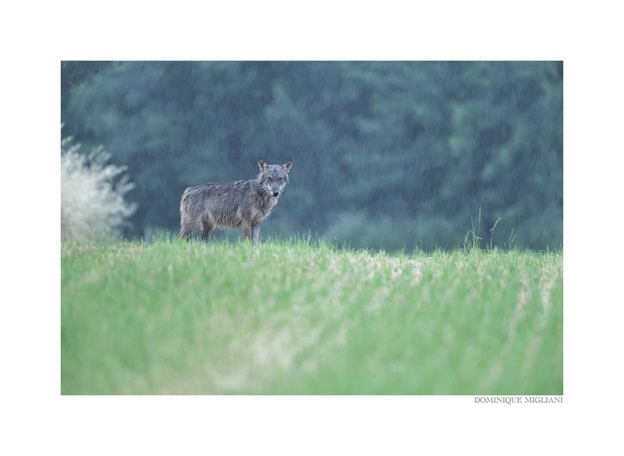
Renard

Slide 11
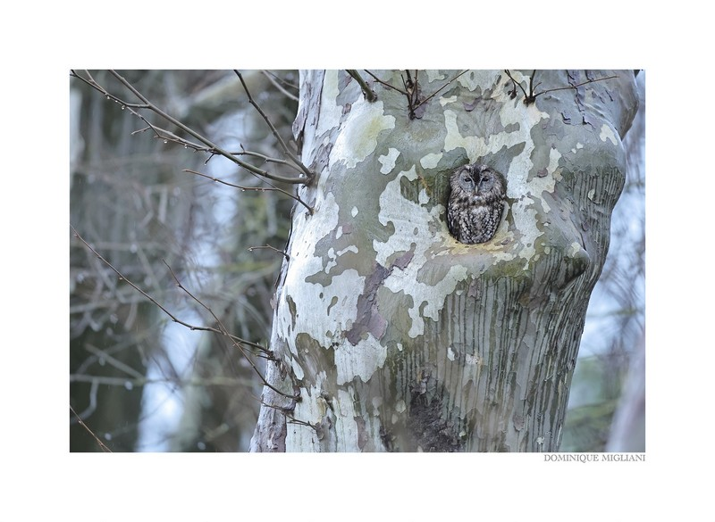
Chouette hulotte

Slide 12
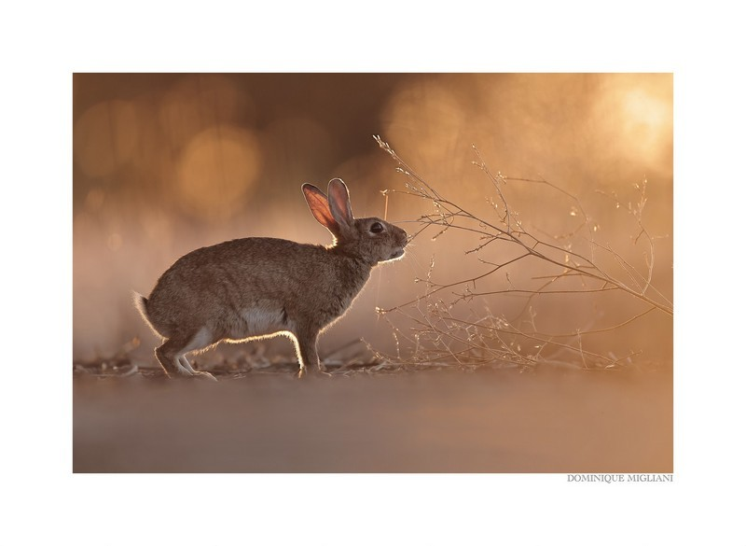
Lièvre

Slide 13
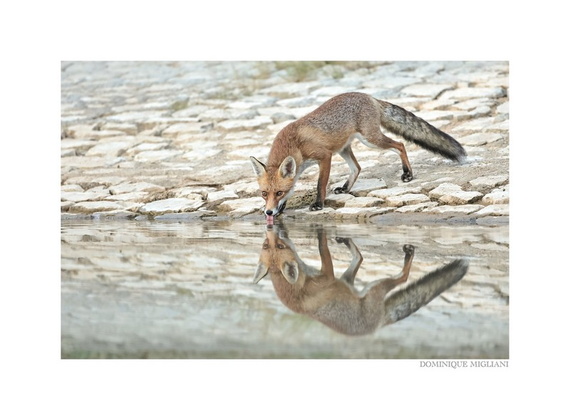
Renard

Slide 14
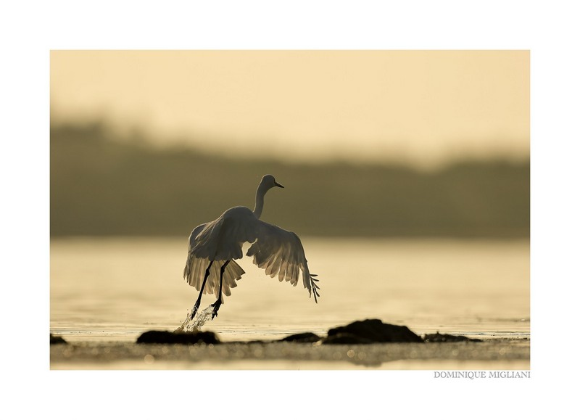
Aigrette garzette

Slide 15
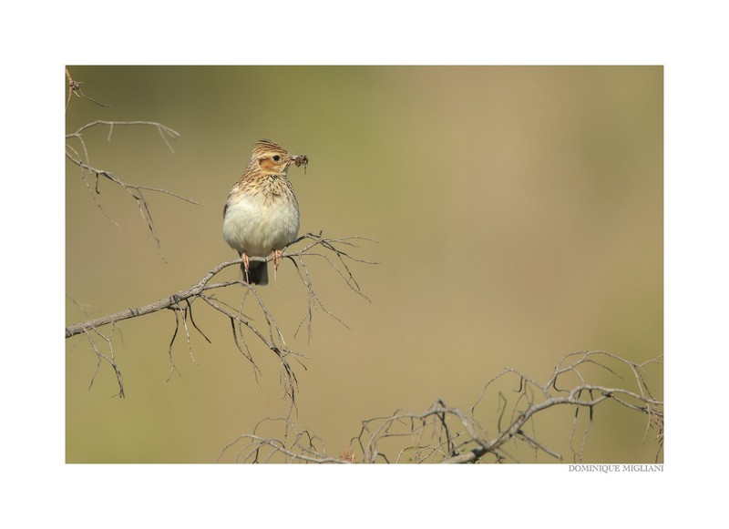
Alouette lulu

Slide 16
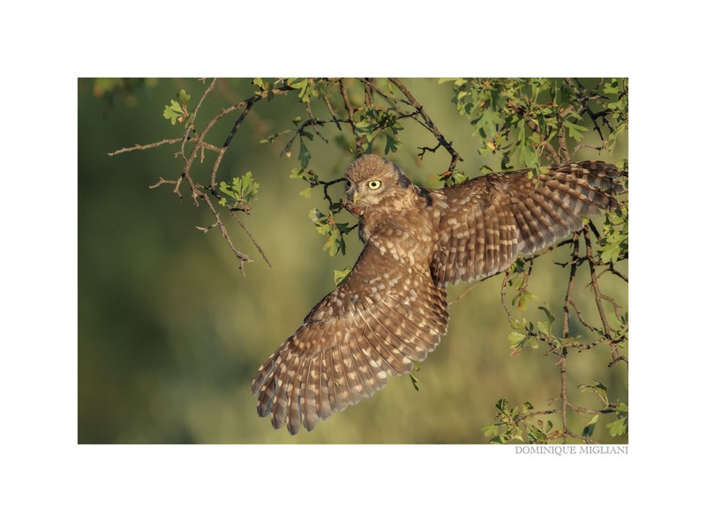
Chouette hulotte

Slide 17
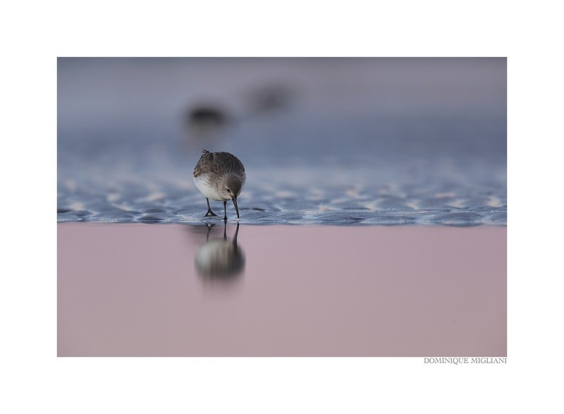
Bécasseau variable

Slide 18
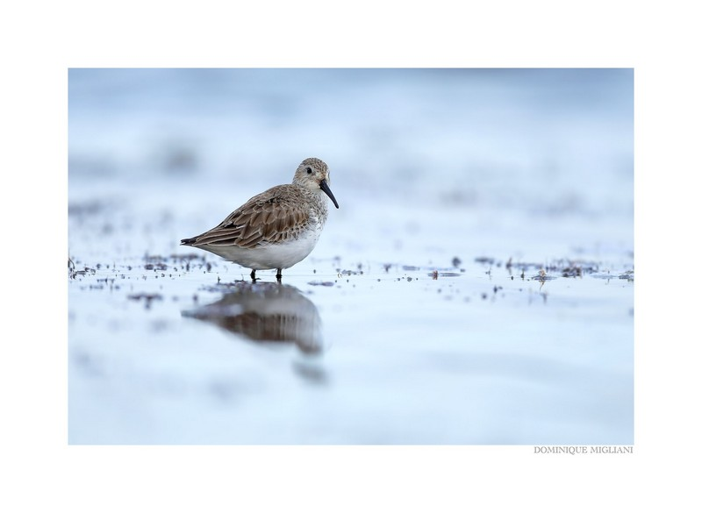
Bécasseau variable

Slide 19
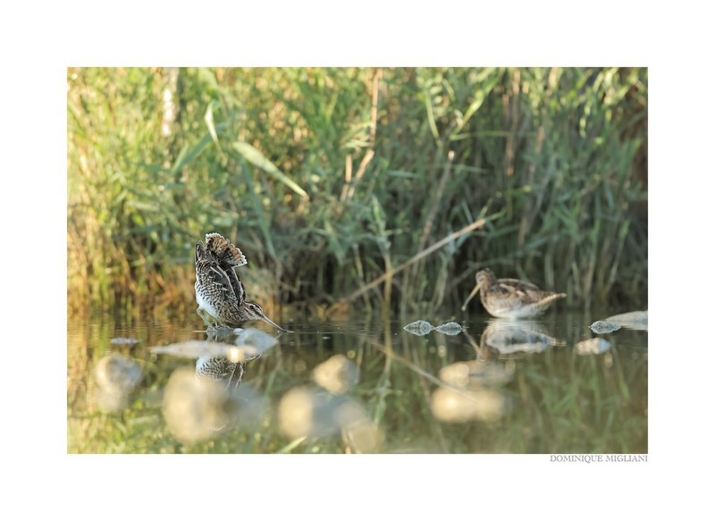
Bécassine des marais

Slide 20
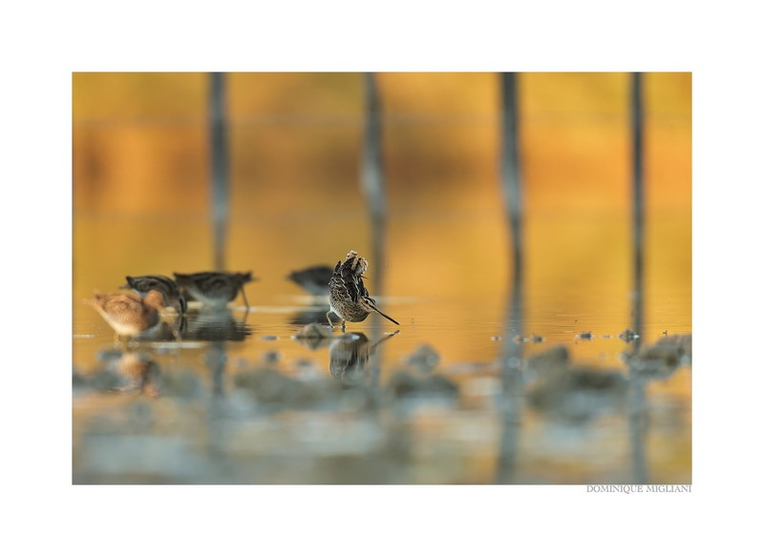
Bécassine des marais

Slide 21
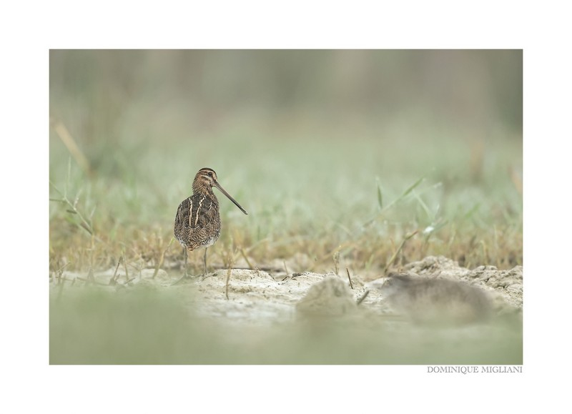
Bécassine des marais

Slide 22
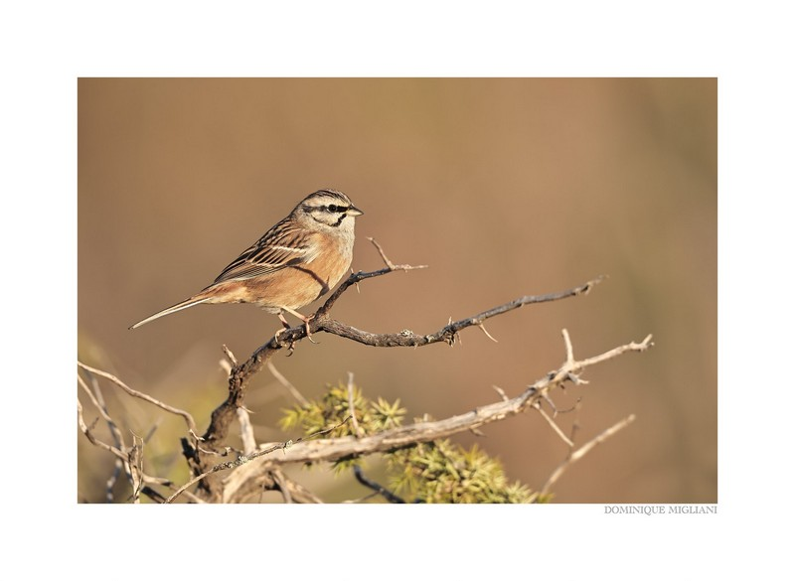
Bruant fou

Slide 23
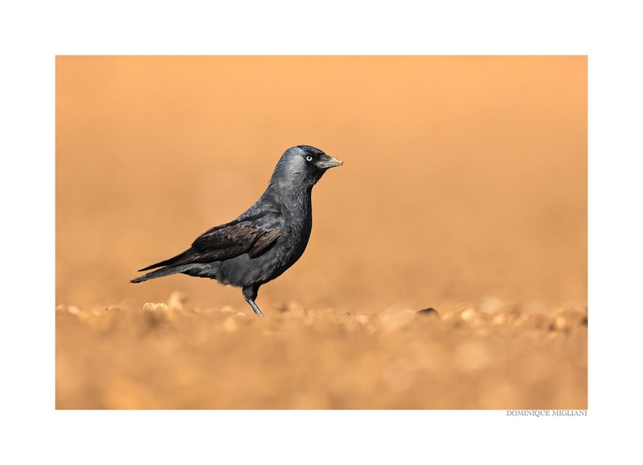
Choucas des tours

Slide 24
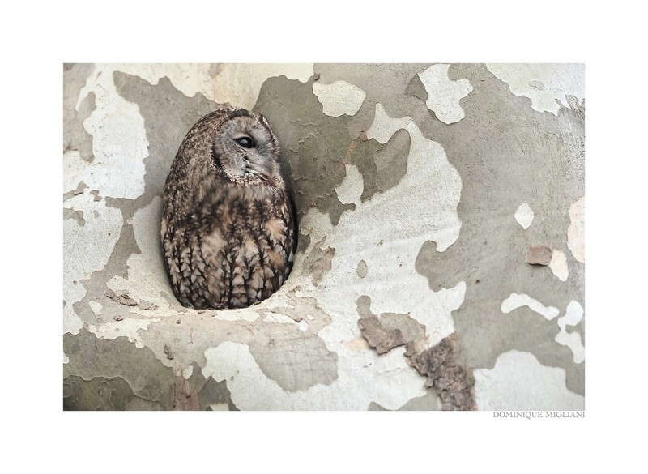
Chouette hulotte

Slide 25
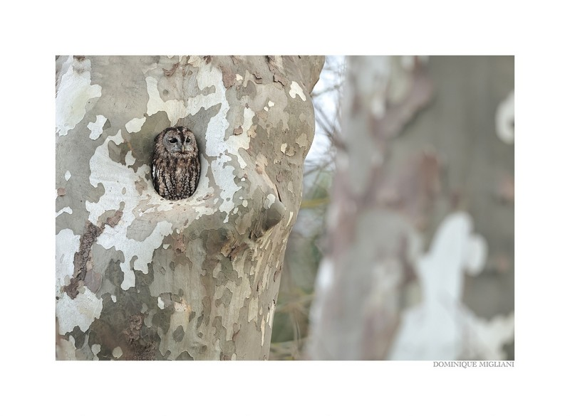
Chouette hulotte

Slide 26
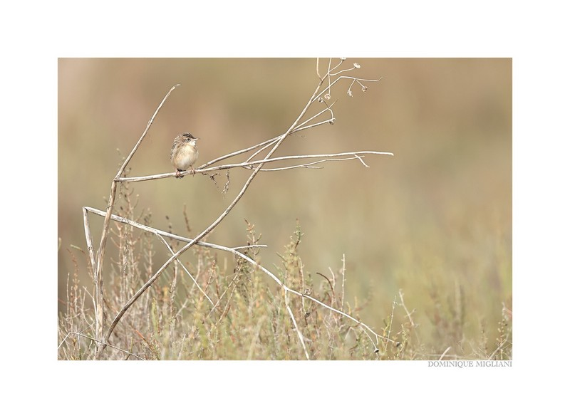
Cisticole des joncs

Slide 27
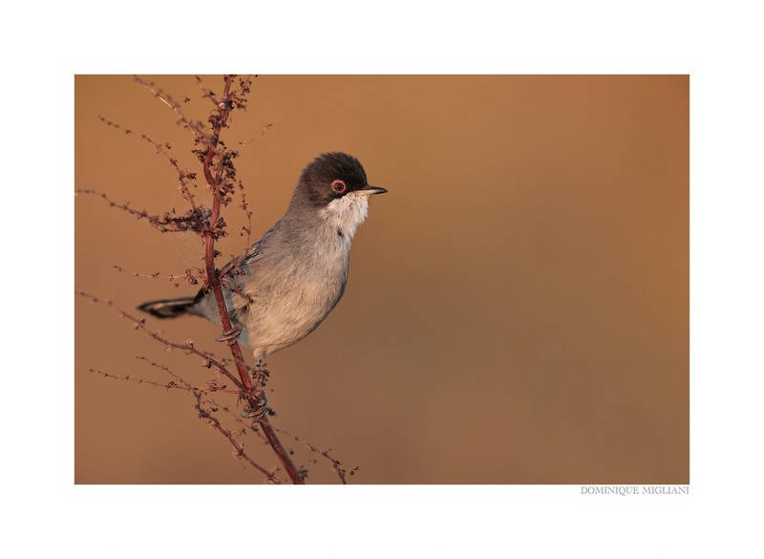
Fauvette mélanocéphale

Slide 28
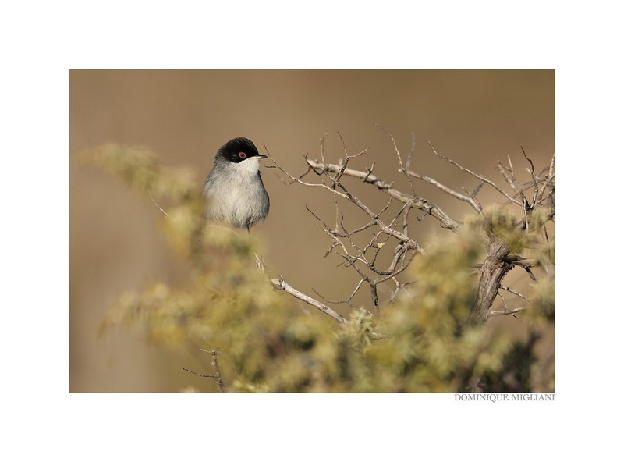
Fauvette mélanocéphale

Slide 29
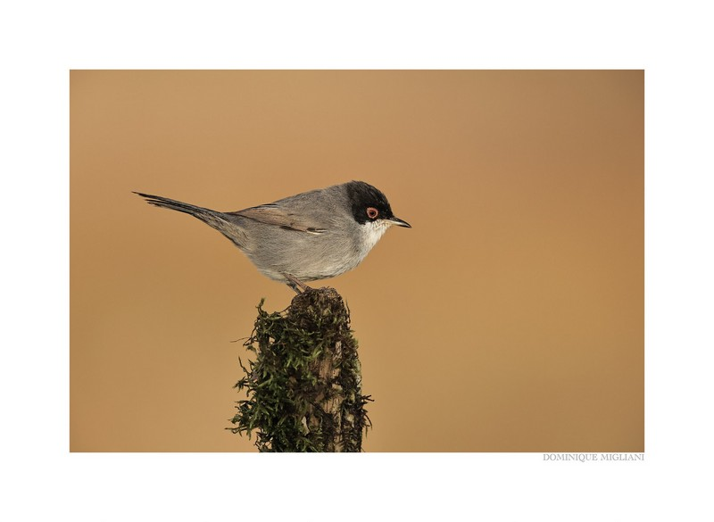
Fauvette mélanocéphale

Slide 30
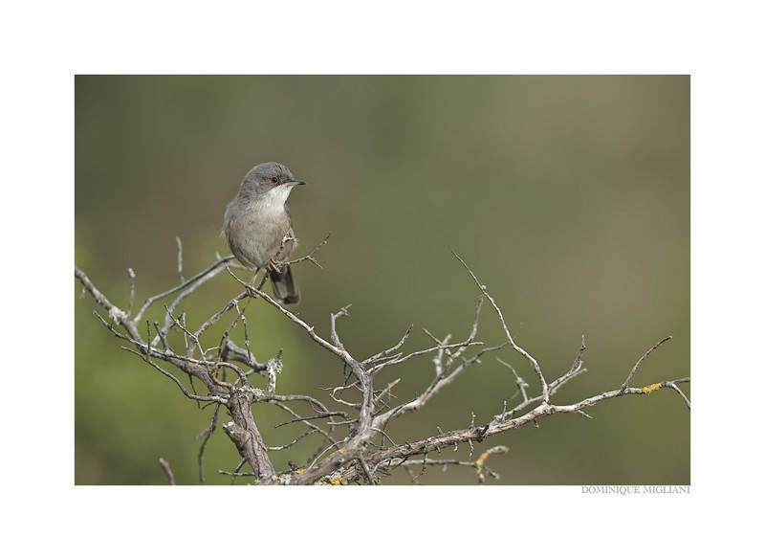
Fauvette mélanocéphale

Slide 31
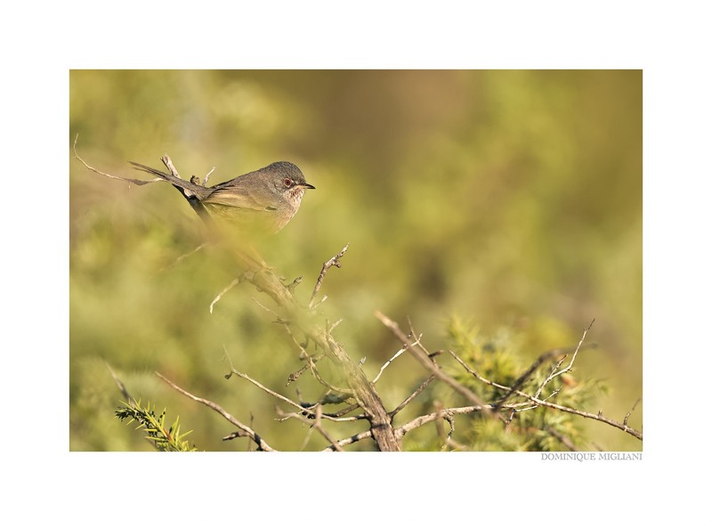
Fauvette pitchou

Slide 32
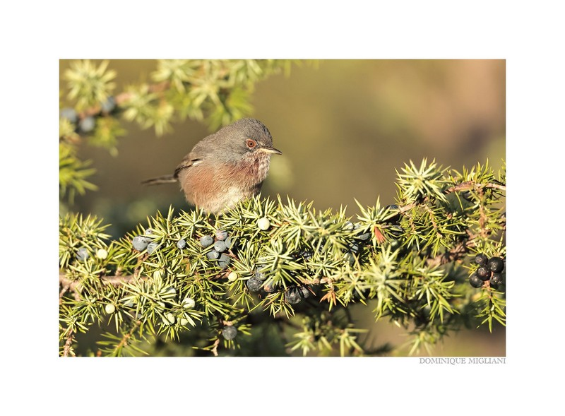
Fauvette pitchou

Slide 33
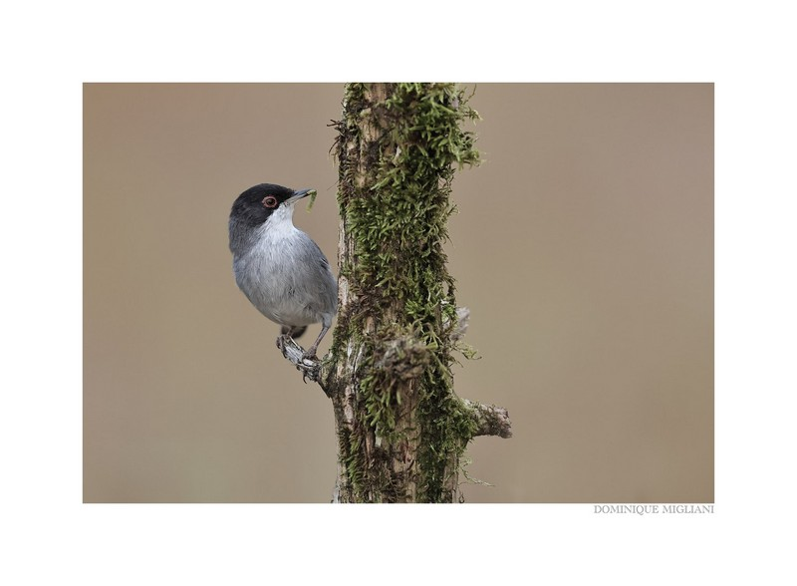
Fauvette

Slide 34
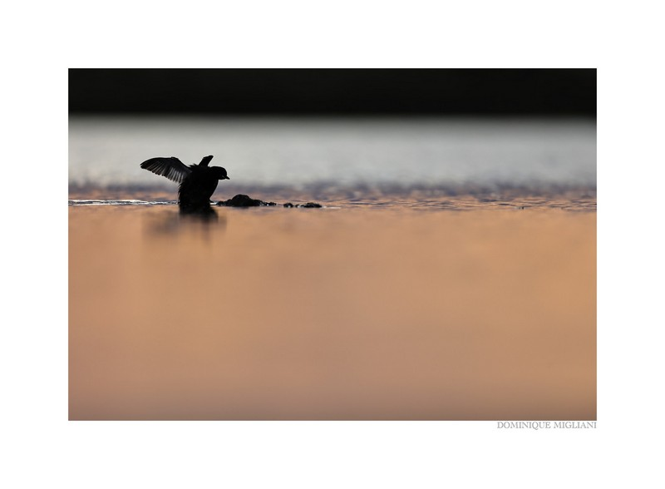
Grèbe castagneux

Slide 35
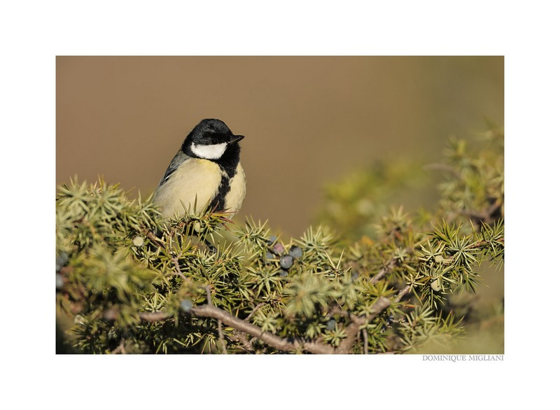
Mésange charbonnière

Slide 36
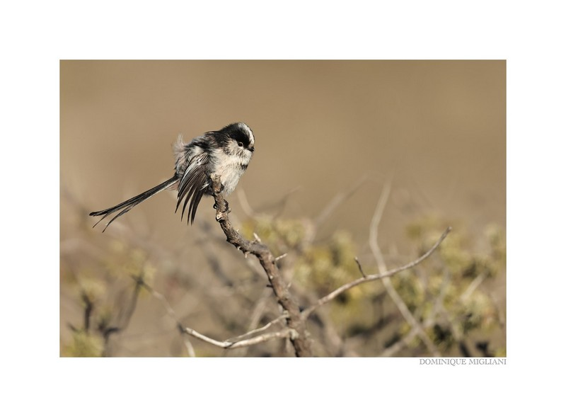
Orite à longue queue où mésange à longue queue

Slide 37
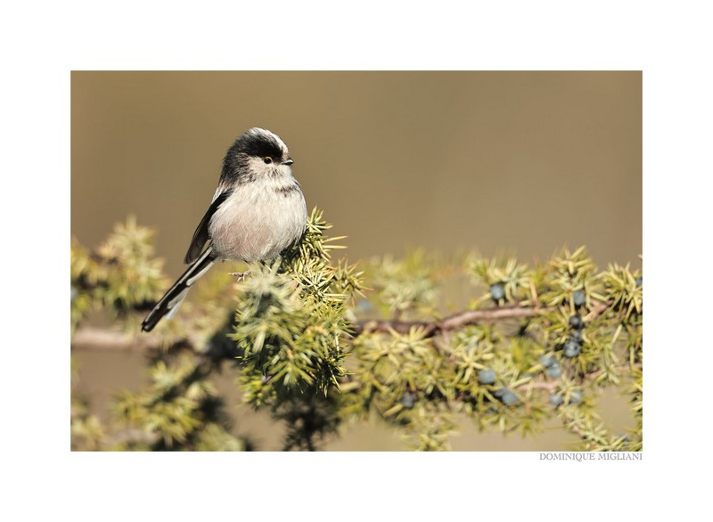
Orite à longue queue où mésange à longue queue

Slide 38
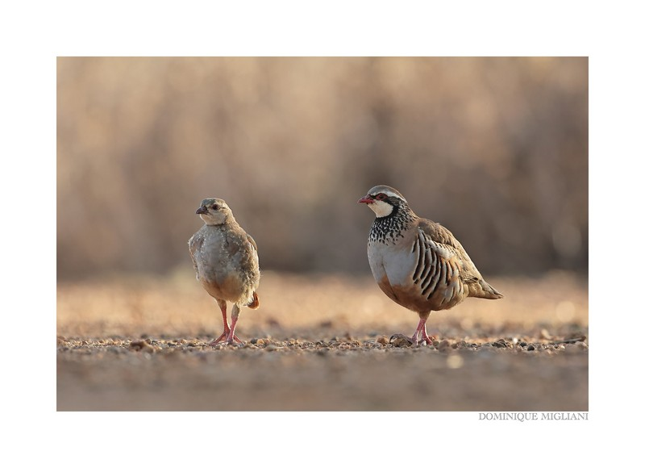
Perdrix rouge

Slide 39
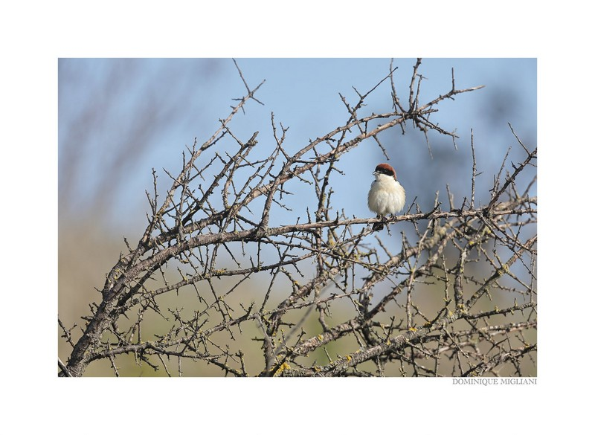
Pie-grièche à tête rousse

Slide 40
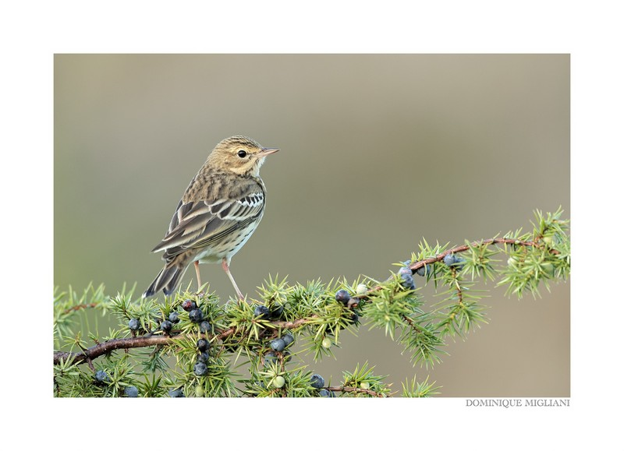
Pipit des arbres

Slide 41
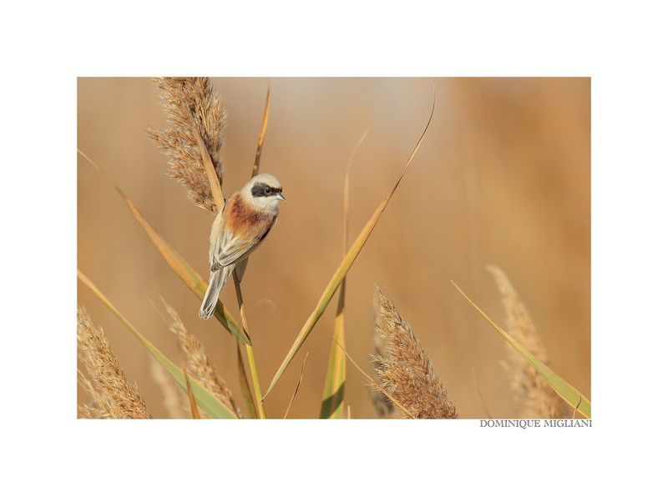
Rémiz penduline

Slide 42
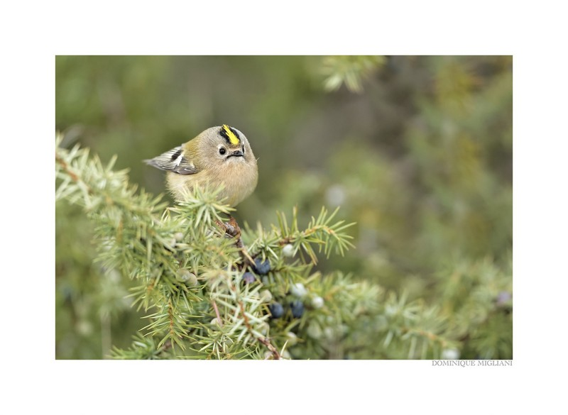
Roitelet huppé

Slide 43
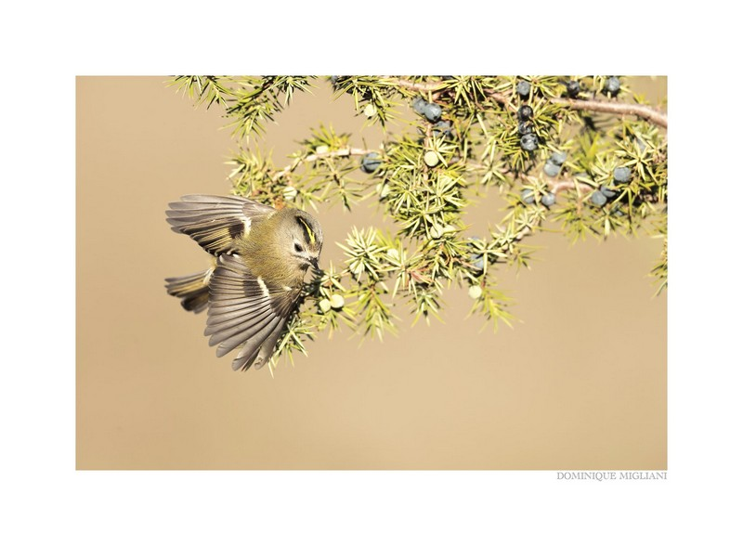
Roitelet huppé

Slide 44
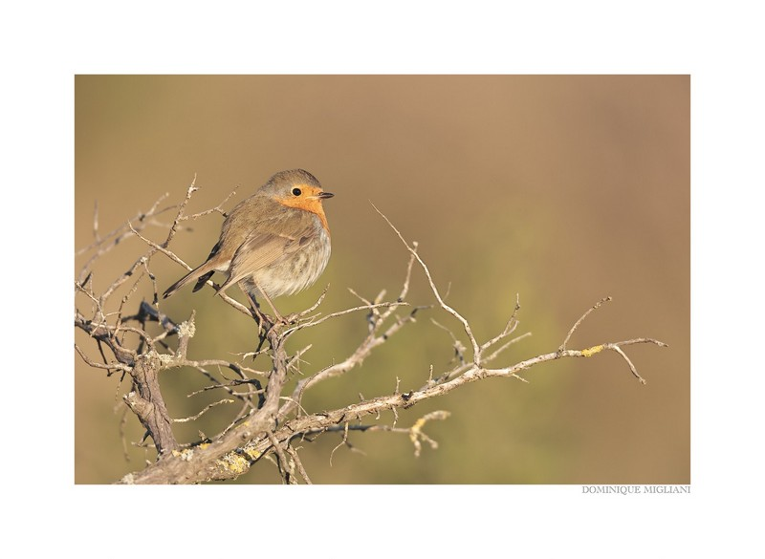
Rougegorge familier

Slide 45
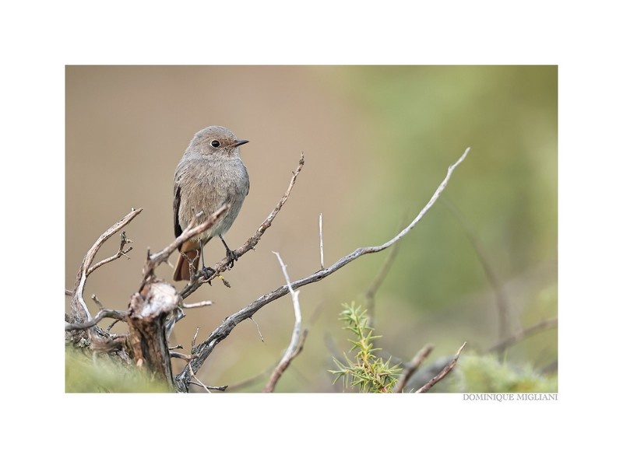
Rougequeue noir

Slide 46
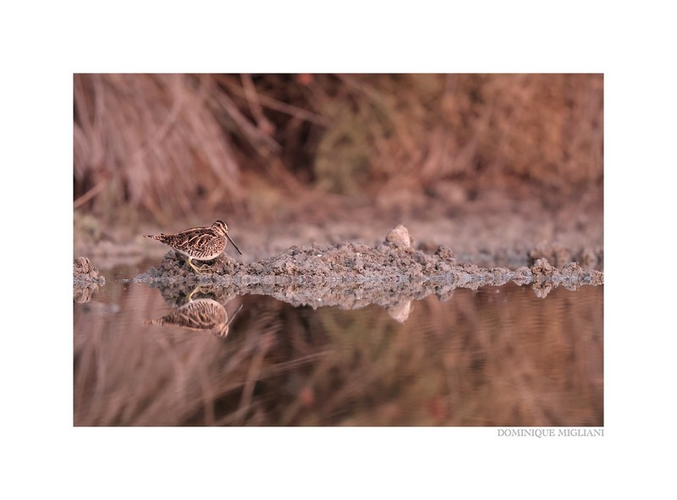
Rougequeue noir

Slide 47
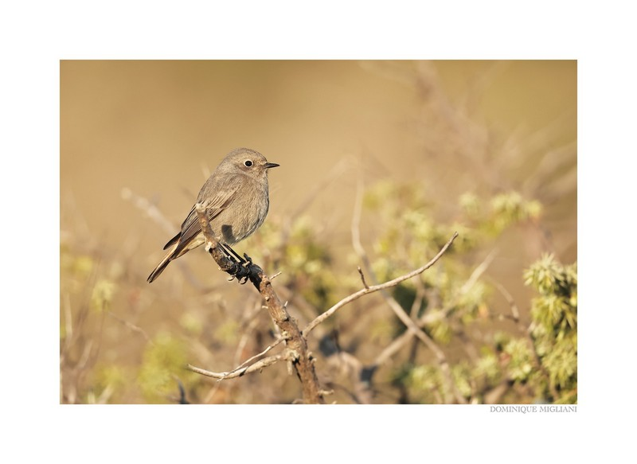
Rougequeue

Slide 48
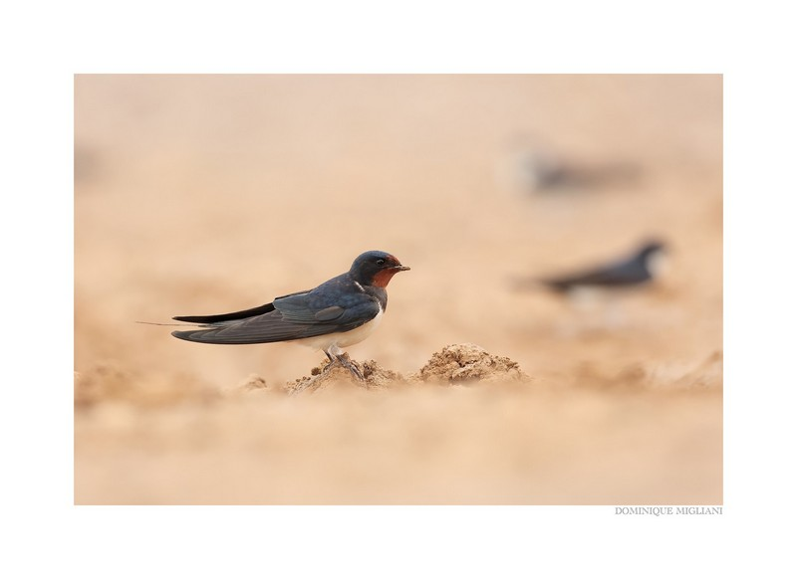
Rougequeue

Slide 49
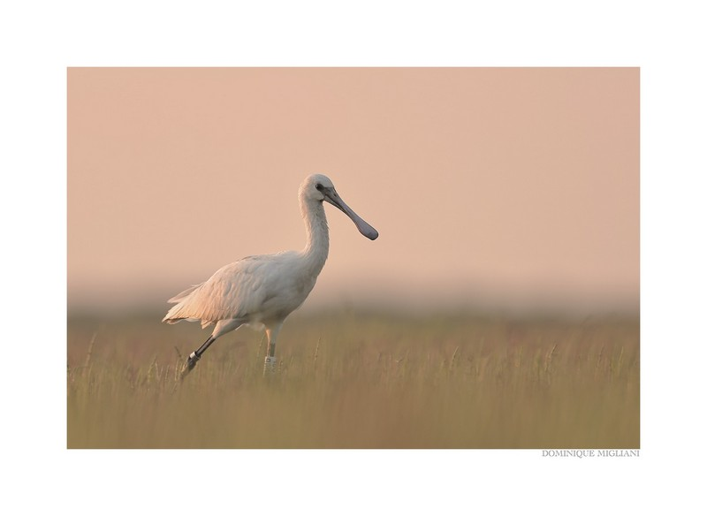
Spatule blanche

Slide 50
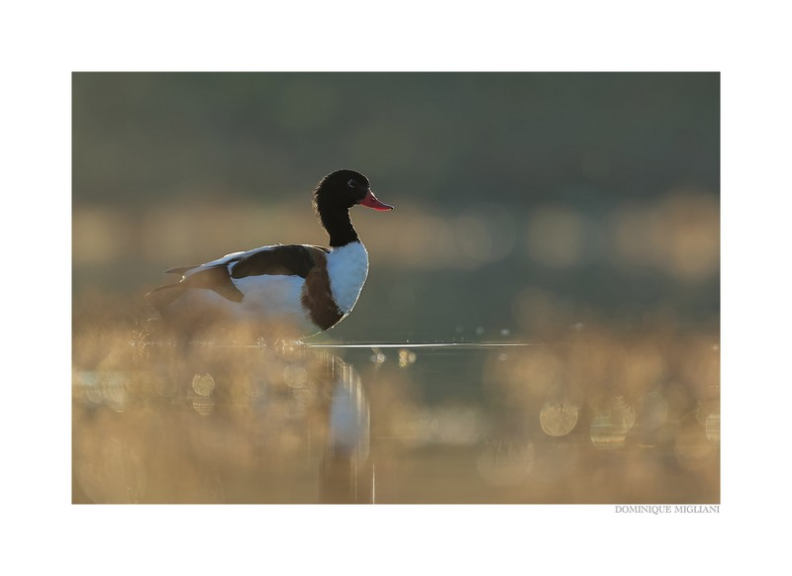
Tadorne de Belon

Slide 51

Tarier pâtre

Slide 52

Tarier pâtre

Slide 53

Tarier pâtre

Slide 54

Tarier pâtre

Slide 55

Tarier pâtre

Slide 56

Troglodyte mignon

Slide 57

Troglodyte mignon

Slide 58

Troglodyte mignon

Slide 59

Couple de lézards

Slide 60


Verdier d'Europe

Slide 61






Chants des oiseaux
INTERNET
2705
Création
Pingouin Torda

